Slide 1
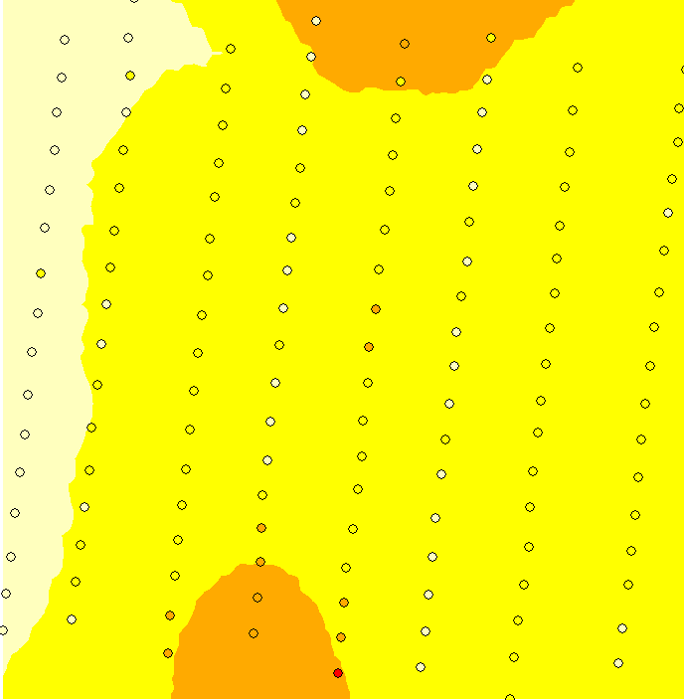
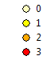
חוות עדן חלקה ג' – 3 שבועות לפני הקטיף
עונת 2011
רמת שיבוש בעלקת

Slide 2
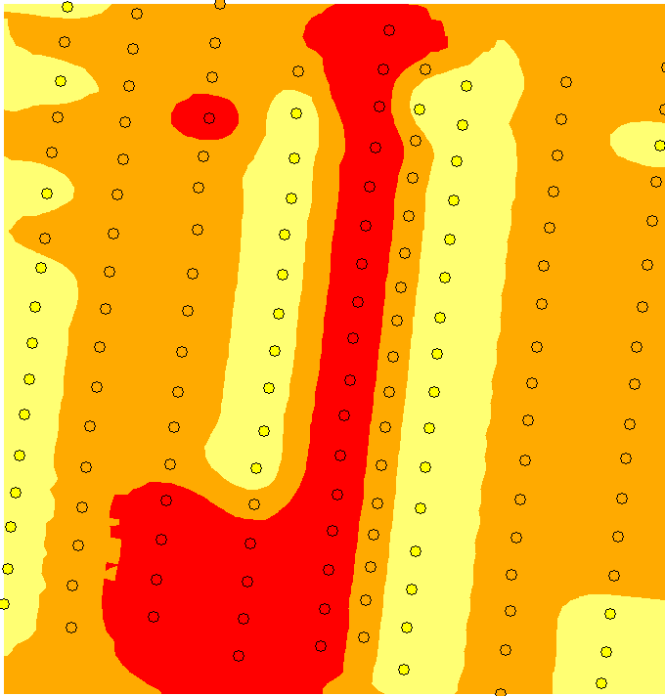
חוות עדן חלקה ג' – שבוע וחצי לפני הקטיף
עונת 2011
רמת שיבוש בעלקת

